Slide 1
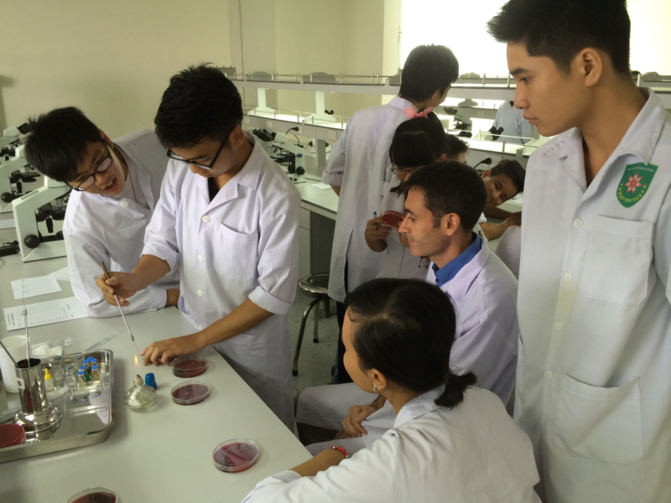
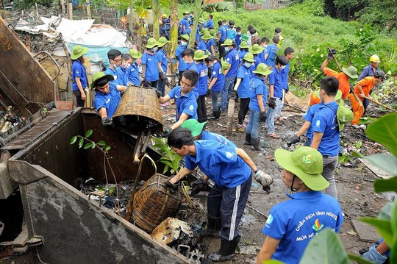
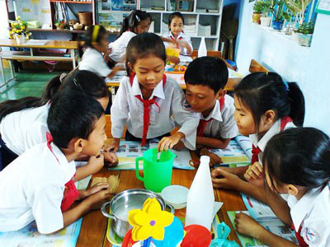
Bài 7
THỰC TIỄN VÀ VAI TRÒ CỦA THỰC TIỄN
ĐỐI VỚI NHẬN THỨC
( Tiết 1 )

Slide 2
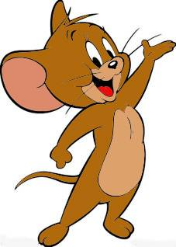
NỘI DUNG BÀI HỌC :
1. Thế nào là nhận thức ?
Những quan điểm về nhận thức
Hai giai đoạn của quá trình nhận thức
Nhận thức là gì ?

Slide 3
1. Thế nào là nhận thức ?
Những quan điểm về nhận thức :
Bẩm sinh
Triết học duy tâm
Nhận thức
Thần linh mách bảo

Slide 4
1. Thế nào là nhận thức ?
Những quan điểm về nhận thức :
Sự phản ánh đơn giản, máy móc, thụ động về sự vật, hiện tượng
Triết học duy vật trước Mác
Nhận thức

Slide 5
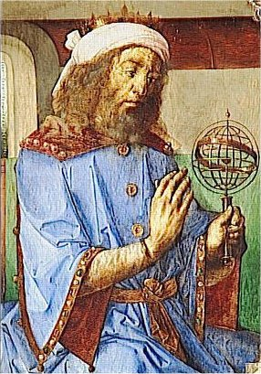
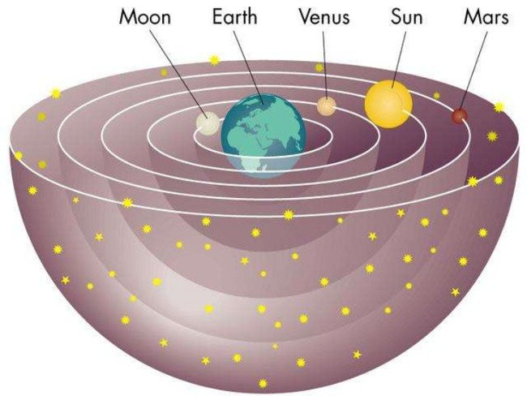
Ví dụ
Thuyết địa tâm
Ptolemy

Slide 6
1. Thế nào là nhận thức ?
Những quan điểm về nhận thức :
Nhận thức bắt nguồn từ thực tiễn
Triết học duy vật biện chứng

Slide 7
1. Thế nào là nhận thức ?
Hai giai đoạn của quá trình nhận thức :
Nhận thức cảm tính
Nhận thức lí tính

Slide 8
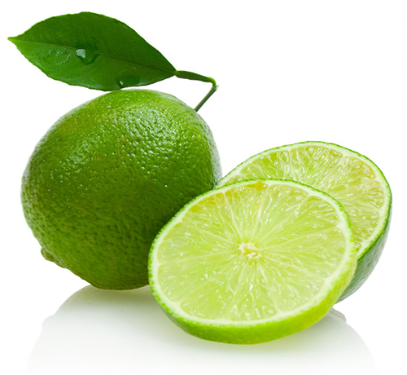
Nhận thức cảm tính :

Slide 9
Nhận thức
Thị giác
Vị giác
Khứu giác
Xúc giác
Đặc điểm bên ngoài

Slide 10
Nhận thức cảm tính :
Nhận thức cảm tính là giai đoạn nhận thức được tạo nên do sự tiếp xúc trực tiếp của các cơ quan cảm giác với sự vật, hiện tượng, đem lại cho con người hiểu biết về các đặc điểm bên ngoài của chúng.

Slide 11
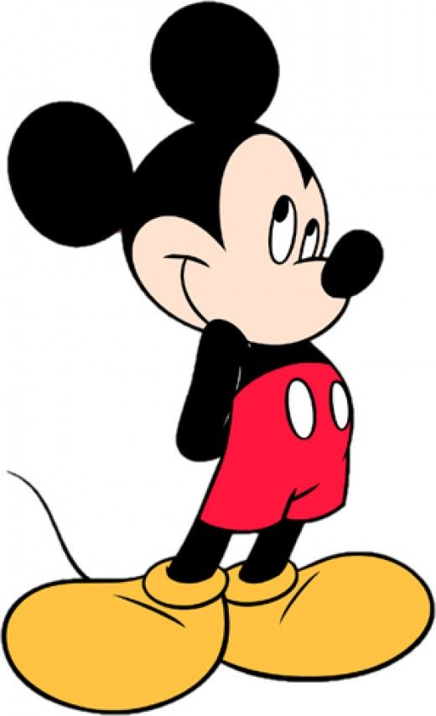
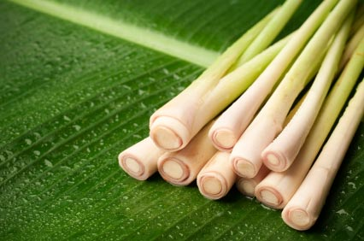
Các bạn học sinh ơi…
Bằng nhận thức cảm tính các bạn hãy cho mình biết cây sả có những công dụng gì đối với chúng ta ?

Slide 12
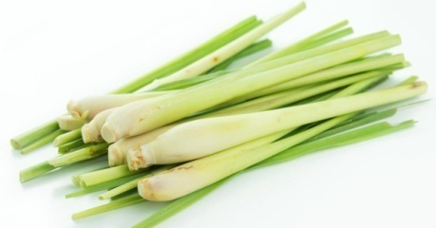
Phân tích, nghiên cứu, so sánh, khái quát, tổng hợp,…vv
Ngăn ngừa ung thư : 100g sả chứa đến 24,205 microgam beta-carotene.
Giúp tiêu hóa tốt, chữa đau bụng, rối loạn tiêu hóa.
Giải độc.
Hạ huyết áp.
Giải cảm, trị nhức đầu.
Làm đẹp.
Tìm ra bản chất, đặc tính của cây sả

Slide 13
Nhận thức lí tính :
Giai đoạn nhận thức tiếp theo, dựa trên các tài liệu do nhận thức cảm tính đem lại, nhờ các thao tác của tư duy như phân tích, so sánh, tổng hợp, khái quát hóa,…tìm ra bản chất, quy luật của sự vật, hiện tượng.

Slide 14
Nhận thức là gì ?
Nhận thức là quá trình phản ánh sự vật, hiện tượng của thế giới khách quan vào bộ óc con người, để tạo nên những hiểu biết về chúng.

Slide 15
CÂU HỎI CỦNG CỐ
Câu 1: Nhận thức được tạo nên do sự tiếp xúc trực tiếp của các cơ quan cảm giác đối với sự vật, hiện tượng, đem lại cho con người hiểu biết về các đặc điểm bên ngoài của chúng là giai đoạn nhận thức nào dưới đây?
B
Nhận thức lí tính
Nhận thức cảm tính
Nhận thức biện chứng
Nhận thức siêu hình

Slide 16
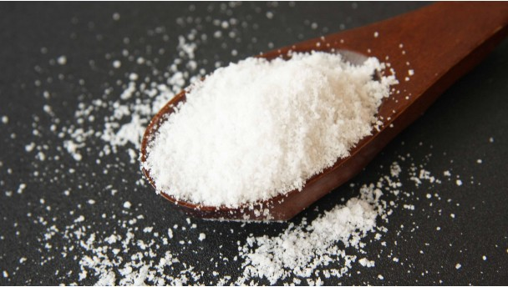
Câu 2: Khi cho muối ăn vào miệng nếm, chúng ta cảm nhận được vị mặn của muối. Theo các bạn, đây là giai đoạn nhận thức nào ?
D
Nhận thức lí trí
Nhận thức lí tính
Nhận thức khoa học
Nhận thức cảm tính

Slide 17
Câu 3: Quá trình nhận thức gồm:
Ba giai đoạn
Bốn giai đoạn
Hai giai đoạn
Năm giai đoạn
C

Slide 18
Câu 4: Nhận thức cảm tính được tạo nên do sự tiếp xúc như thế nào?
A
Trực tiếp với các sự vật, hiện tượng
Gián tiếp với các sự vật, hiện tượng
Gần gũi với các sự vật, hiện tượng
Trực diện với các sự vật, hiện tượng

Slide 19
Câu 5: Nhờ đi sâu vào phân tích công dụng của hoa hồng, người ta điều chế ra tinh dầu thơm từ cánh hoa hồng.
Theo em, đây là giai đoạn nhận thức nào ?
Nhận thức khoa học
Nhận thức lí tính
Nhận thức cảm tính
Nhận thức thực nghiệm

Slide 20
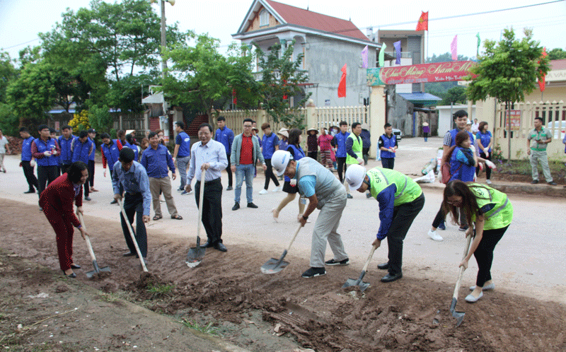
2. Thực tiễn là gì ?

Slide 21
Thực tiễn là toàn bộ những hoạt động vật chất có mục đích, mang tính lịch sử - xã hội của con người nhằm cải tạo tự nhiên và xã hội.

Slide 22
3. Vai trò của thực tiễn đối với nhận thức
a) Thực tiễn là cơ sở của nhận thức
Mọi sự hiểu biết của con người đều trực tiếp nảy sinh từ thực tiễn. Nhờ có sự tiếp xúc, tác động vào sự vật hiện tượng mà con người phát hiện ra các thuộc tính, hiểu được quy luật của chúng.
VD : Những tri thức về thiên văn học, toán học,… của người xưa đều được hình thành từ việc quan sát thời tiết, tính chu kì vận động của mặt trăng, mặt trời,…

Slide 23
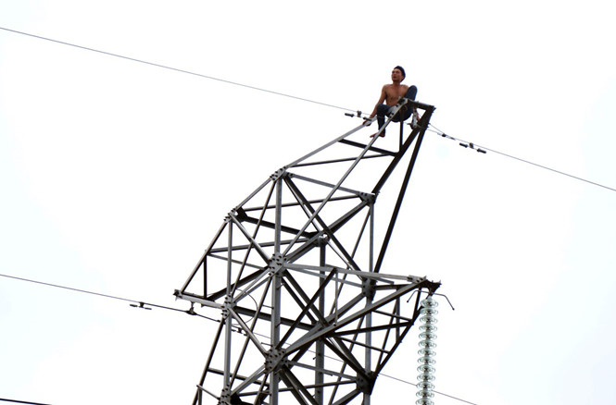
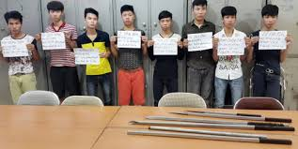
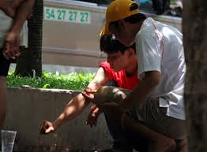
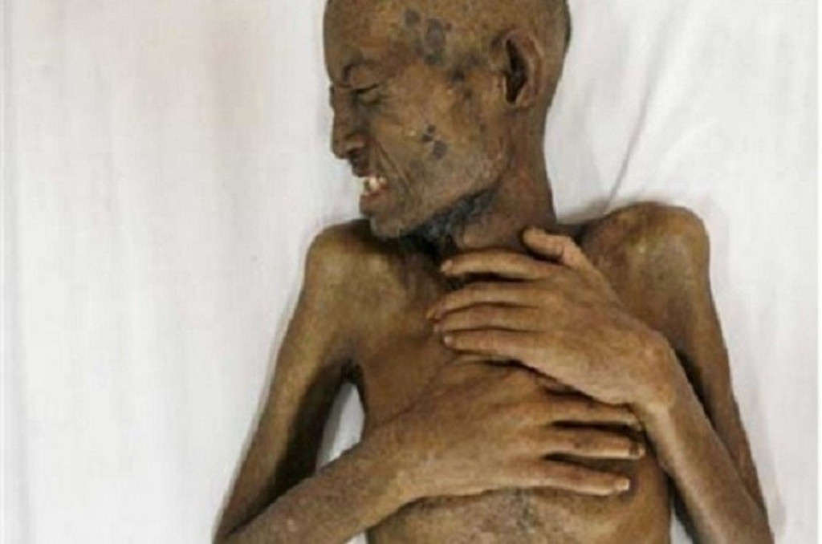
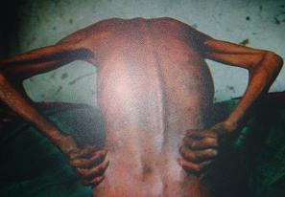
MA TÚY
a
Sức khỏe
b
Trật tự xã hội

Slide 24
3. Vai trò của thực tiễn đối với nhận thức
b) Thực tiễn là động lực của nhận thức
Thực tiễn là động lực thúc đẩy nhận thức phát triển vì thực tiễn luôn luôn vận động, tạo ra những tiền đề vật chất cần thiết thúc đẩy nhận thức phát triển.

Slide 25
CẢM ƠN QUÍ THẦY CÔ VÀ CÁC BẠN HỌC SINH
ĐÃ CHÚ Ý LẮNG NGHE

